Slide 1




CHUYÊN ĐỀ
KỸ NĂNG GIẢNG DẠY VÀ
HỖ TRỢ PHÁT TRIỂN CHUỖI GIÁ TRỊ
Chuyên gia: Võ Hoài Giáp
Sa Pa, tháng 2 năm 2025

Slide 2
1. Kỹ năng thiết kế chương trình đào tạo cho học viên là nông dân
2. Kỹ năng giảng dạy cho nông dân
3. Kỹ năng thúc đẩy và hỗ trợ nông dân phát triển mô hình nông nghiệp thông minh thích ứng với biến đổi khí hậu.
NỘI DUNG TRAO ĐỔI

Slide 3
THIẾT KẾ CHƯƠNG TRÌNH ĐÀO TẠO

Slide 4

Thực hành 1
Thảo luận về đặc điểm tác động đến khả năng học của người học là nông dân
Yêu cầu: Chia lớp 3 nhóm, các nhóm thảo luận nhanh trong vòng 5 phút và trình bày lên thẻ màu.

Slide 5
CHIA LỚP THÀNH 3 NHÓM THẢO LUẬN
Nhóm 1: Đánh giá nhanh năng lực của học viên
Các nội dung cần đánh giá
Phương pháp đánh giá
Nhóm 3: Sự tác động của môi trường xung quanh trong học tập
Kênh thông tin đại chúng
Môi trường học tập tại địa phương
Thực tế sản xuất tại địa phương
Nhóm 2: Sự hợp tác với cộng đồng trong học tập
Khi thảo luận nhóm
Tổng hợp kết quả thảo luận
Góp ý với thành viên trong nhóm, nhóm khác

Slide 6
Thiết kế chương trình đào tạo cho nông dân
Xác định các mục tiêu: Những mục tiêu về kiến thức, kỹ năng cần đạt được của Chương trình;
Ví dụ:
Nêu được đặc điểm nhận biết về giống gà đen bản địa; trình bày được quy trình nuôi, chăm sóc, phòng, trị bệnh cho gà. Phân tích được vai trò của các chất dinh dưỡng trong từng giai đoạn chăn nuôi gà;
Phân biệt được giống gà đen bản địa; xây dựng được công thức và phối trộn thức ăn cho gà theo từng giai đoạn nuôi;
Chẩn đoán được bệnh cho gà,
Kê đơn thuốc và đưa thuốc vào cơ thể vật nuôi.
Xác định mục đích, mục tiêu, nội dung chính:
Xác định mục đích: Cái đích cụ thể có thể đạt được trong khoảng thời gian nhất định;
Ví dụ: Nuôi, chăm sóc được gà đen thương phẩm.

Slide 7
Thiết kế chương trình đào tạo cho nông dân
Xác định nội dung cần có: Những nội dung chính đáp ứng được các mục tiêu mà Chương trình đưa ra;
Ví dụ:
Chọn giống: đặc điểm hình thái, đặc điểm sinh lý……
Quy trình kỹ thuật nuôi: Dinh dưỡng, thức ăn, khẩu phần thức ăn, cho ăn, chăm sóc, vệ sinh…..
Phòng và điều trị bệnh cho gà: các biện pháp phòng bệnh, chẩn đoán bệnh, kê đơn, các biện pháp đưa thuốc vào cơ thể vật nuôi….

Slide 8

Căn cứ xây dựng chương trình
Đặc điểm đối tượng người học
Xác định được thời lượng chương trình: 2 tới 5 ngày.
Tỷ lệ thời lượng dành cho lý thuyết thực hành.
Xác định mục tiêu kiến thức, kỹ năng cần đạt được
Xác định nhóm kiến thức, kỹ năng cần thực hiện
Nhóm nội dung theo tiêu đề, mục, chuyên đề
Xác định thời lượng cho từng tiêu đề, mục, chuyên đề
Các mẫu chương trình khóa tập huấn/chuyên đề

Slide 9

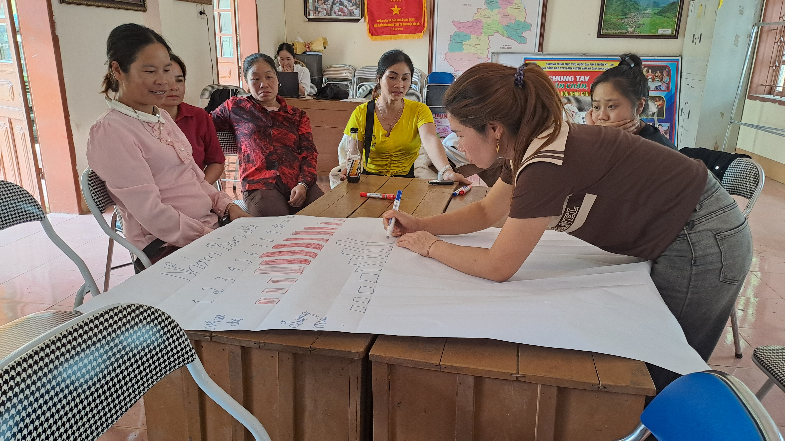
Đánh giá chương trình:
Mức độ đạt được mục tiêu
Phù hợp với thời gian thực hiện
Phù hợp với đối tượng đào tạo

Slide 10
Thực hành 2:
Xây dựng Chương trình tập huấn cho người nông dân
Chia lớp làm 3 nhóm: Mỗi nhóm lựa chọn 01 nội dung tập huấn cho nông dân, dựa trên nội dung đó xây dựng chương trình tập huấn

Slide 11
Chúng ta tiếp thu thế nào?
Chúng ta sẽ nhớ được bao nhiêu?
20% Qua Nghe
50% Qua nghe và nhìn
90% Qua nghe, nhìn và cùng tham gia

Slide 12
Thiết kế tài liệu cho người học là nông dân
Tài liệu giảng dạy cho nông dân:
Mục đích: Dành cho người nông dân có thể vận dụng các quy trình sản xuất, có hướng dẫn cụ thể, chi tiết, đối tượng áp dụng;
Yêu cầu: Tài liệu có kiến thức cơ sở và chuyên môn, có các bài, phần logic với nhau theo nguyên lý nhận thức, ngôn từ thông dụng, dễ hiểu, có hướng dẫn thực hiện các quy trình, có hình ảnh minh họa hoặc sơ đồ, biểu đồ.
Nguyên tắc: phần kiến thức cơ sở trước, phần chuyên môn sau, nội dung ngắn gọn những ý chính, quan trọng.
Tài liệu phát tay:
Mục đích: Sử dụng dễ dàng, thuận tiện
Yêu cầu: không quá nhiều kiến thức, từ ngữ thông dụng, đơn giản, dễ hiểu, có hình ảnh minh họa kèm theo
Nguyên tắc: không giải thích, phân tích, chỉ hướng dẫn các quy trình chính xác, cụ thể, phù hợp với đặc điểm của đối tượng tập huấn

Slide 13
Các bước thiết kế tài liệu trong đào tạo?
Bước 1: Xác định mục tiêu đào tạo
Bước 2: Sắp xếp nội dung theo thang mức độ từ dễ đến khó
Bước 3: Điều chỉnh thời gian theo thứ tự học phần
Bước 4: Điều chỉnh tài liệu phù hợp với đối tượng người học
Bước 5: Tạo và kết hợp phong cách đào tạo riêng
Bước 6: Liệt kê nội dung
Bước 7: Chuẩn bị kỹ câu hỏi và trả lời (Trong các tình huống mà học viên có thể đưa ra)

Slide 14
KỸ NĂNG GIẢNG DẠY CHO NÔNG DÂN

Slide 15

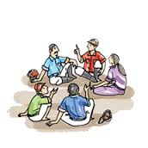

CHIA SẺ
Các anh chị hãy cho biết các phương pháp mà các anh chị đã sử dụng khi đi giảng dạy cho nông dân?
Hãy cho biết ưu – nhược điểm của từng phương pháp?
Các anh chị hãy chia sẻ những kinh nghiệm khi sử dụng các phương pháp này trong quá trình tập huấn cho nông dân?

Slide 16
Tiến trình Giảng dạy:
Khảo sát
Nhu cầu đào tạo của học viên.
Chuẩn bị
Thiết kế chương trình đào tạo
Báo cáo
Đánh giá kết quả học tập của học viên
Thiết kế tài liệu
Chuẩn bị công cụ
Giảng dạy
Nội dung lý thuyết
Lựa chọn thời gian, địa điểm
Những nội dung cần đào tạo
Phương pháp đào tạo phù hợp
Nội dung thực hành
Thu thập các đề xuất của học viên sau khóa tập huấn
Đề xuất các khóa tập huấn tiếp theo

Slide 17
NỘI DUNG
PHƯƠNG PHÁP ĐỘNG NÃO
PHƯƠNG PHÁP HỌC QUA TRẢI NGHIỆM
PHƯƠNG PHÁP HIỆN TRƯỜNG …
PHƯƠNG PHÁP THÚC ĐẨY

Slide 18

PHƯƠNG PHÁP ĐỘNG NÃO là gì?
Là một phương pháp đặc sắc dùng để phát triển nhiều giải đáp sáng tạo cho một vấn đề
Là quá trình tập trung nhóm hoặc cá nhân để tạo ra một lượng lớn các ý tưởng mới một cách tự do và ko bị ràng buộc
Nguyên tắc thực hiện phương pháp động não?????

Slide 19
Phương pháp giảng dạy: Động não
- Nguyên tắc thứ hai: Đưa ra càng nhiều ý tưởng càng tốt, thậm chí là những ý tưởng “điên rồ” nhất.
- Nguyên tắc thứ ba: Nguyên tắc quá giang, hay còn gọi là nguyên tắc xây dựng trên những ý tưởng của nhau.
- Nguyên tắc cuối cùng là liệt kê tất cả các ý tưởng.
- Nguyên tắc thứ nhất: Không chỉ trích hay bác bỏ ý kiến của người khác. Đây được xem là nguyên tắc quan trọng hàng đầu nhằm xoá bỏ mọi rào cản định kiến cũng như khuyến khích sự sáng tạo, đề xuất ý kiến của người tham gia.

Slide 20
LÀM thế nào để sử dụng phương pháp động não hiệu quả?
Chia nhóm thực hiện
Phát mỗi nhóm thẻ mầu, mỗi ý kiến một thẻ
Đánh giá, Sắp xếp lại các ý tưởng
Lựa chọn các ý tưởng phù hợp nhất
ĐÁNH GIÁ THỰC HIỆN PHƯƠNG PHÁP?
Tuân thủ quy định
Kết quả của phương pháp

Slide 21
Phương pháp giảng dạy: Thúc đẩy
+ Thúc đẩy là một phương pháp khuyến khích mọi người chia sẻ các ý tưởng, nguồn lực, ý kiến và suy nghĩ theo hướng phản biện có thể xác định nhu cầu và tìm ra phương cách hiệu quả để thỏa mãn các nhu cầu đó.
+ Hoạt động thúc đẩy không chỉ chú trọng vào những gì sẽ đạt được mà còn là người dân tham gia như thế nào vào các hoạt động dự án?
+ Sự thúc đẩy khuyến khích sự tham gia rộng rãi và trách nhiệm hơn của người dân trong quá trình ra quyết định thực hiện một hoạt động nào đó.
+ Thông qua hoạt động thúc đẩy, các thành viên của nhóm sẽ coi trọng giá trị các kinh nghiệm, kỹ năng của họ cũng như việc phát triển các kinh nghiệm và kỹ năng đó.

Slide 22
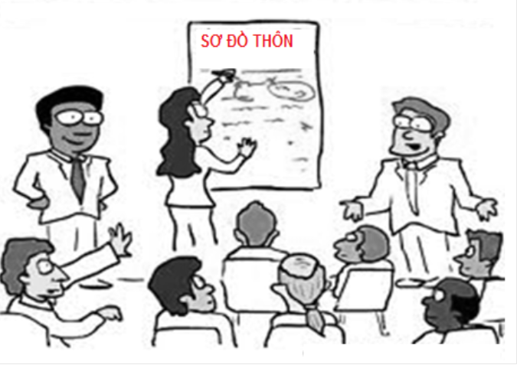
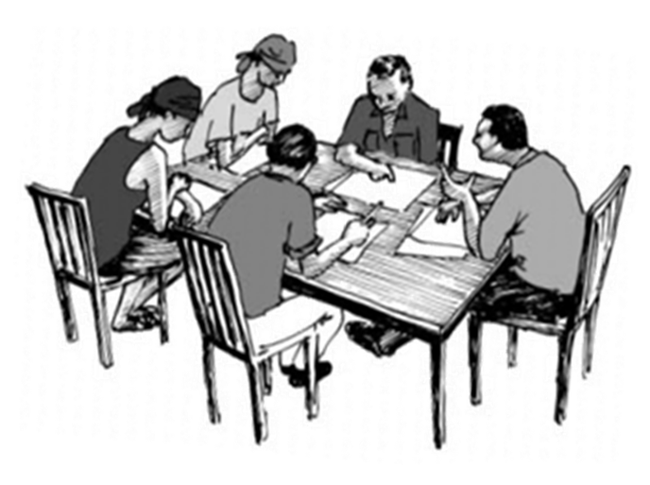
Phương pháp giảng dạy: Thúc đẩy
➢Lưu ý: Nhiệm vụ của người làm công tác thúc đẩy không phải là thực hiện hoạt động mà là sử dụng các kỹ năng nhất định trong quá trình thúc đẩy để giúp người dân đưa ra các quyết định, đặt ra những mục tiêu cần đạt được

Slide 23
Phương pháp giảng dạy: Trải nghiệm
(Phương pháp học trải nghiệm gồm 5 bước khép kín như sau)
Trải nghiệm: Người học thực hiện một hoạt động thực tế tuân theo các hướng dẫn cơ bản về an toàn, tổ chức hoặc quy định về thời gian, trước khi được chỉ dẫn cụ thể về cách làm.
Thông báo: Học viên chia sẻ lại các kết quả, chú ý và những điều quan sát, cảm nhận được trong phần hoạt động đã thực hiện của mình.
Thảo luận: Người học cùng thảo luận, nhìn lại cả quá trình trải nghiệm, phân tích và phản ánh lại. Học viên sẽ liên hệ trải nghiệm với chủ đề của hoạt động và các kỹ năng học được.
Tổng quan: Liên hệ những kết quả và điều học được từ trải nghiệm với các ví dụ trong cuộc sống thực tế. Bước này thúc đẩy người học suy nghĩ về việc có thể áp dụng những điều học được vào các tình huống khác như thế nào.
Triển khai: Người học sử dụng những kỹ năng hiểu biết mới vào cuộc sống thực tế của mình. Các bạn trực tiếp áp dụng những điều học được vào tình huống tương tự hoặc các tình huống khác – thực hành.

Slide 24
Phương pháp giảng dạy: FFS lớp học hiện trường
Chuẩn bị
  Thời gian
  Địa điểm
  Khả năng tham gia của học viên
Xây dựng mô hình
  Cùng tham gia
  Đúng thời vụ
  Đúng kỹ thuật
  Thống nhất nội dung từng buổi học
Đánh giá lớp học
  Hiệu quả kinh tế
  Tác động môi trường
  Tác động xã hội
  Tính bền vững
Chia sẻ kết quả với cộng đồng
  Chia sẻ thông tin
  Tiếp nhận góp ý
  Ứng dụng mô hình vào thực tế sau lớp học.

Slide 25
Xây dựng kịch bản giảng dạy (3 kiểu chính)
Thảo luận nhóm
Chia nhóm
Thực hành
Thiết kế nội dung thực hành
Thúc đẩy thảo luận
Trình bày kết quả
Hướng dẫn thực hành
Đúng kỹ thuật
Thuyết trình
Chia sẻ thông tin
Thống nhất nội dung từng buổi học
Liên hệ với những kiến thực học viên đang có
Hỏi / đáp để tăng tính tương tác
Tổng hợp và bổ xung kết quả (nếu thiếu)

Slide 26
KỸ NĂNG
THÚC ĐẨY VÀ HỖ TRỢ NÔNG DÂN PHÁT TRIỂN MÔ HÌNH NÔNG NGHIỆP THÔNG MINH THÍCH ỨNG BIẾN ĐỔI KHÍ HẬU

Slide 27
Tiến trình Hỗ trợ phát triển mô hình

Slide 28

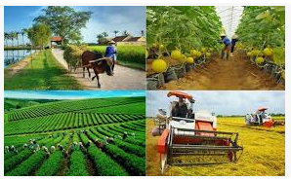
THẢO LUẬN 3
Các anh (Chị) hãy cho biết làm thể nào để lựa chọn và xây dựng được một mô hình phát triển nông nghiệp thông minh theo hướng thích ứng biến đổi khí hậu tại địa phương mình?

Slide 29
Các bước thực hiện và lưu ý:
Họp xây dựng ý tưởng và tạo động lực quyết tâm
Giúp người tham gia hiểu lợi ích khi tham gia chuỗi gà đen Sa Pa
Lập kế hoạch xây dựng mô hình có sự tham gia
Kế hoạch tài chính
Kế hoạch chăn nuôi
Kế hoạch truyền thông, xây dựng chuỗi
Thúc đẩy theo tiến trình thực hiện
Bám sát diễn biến trong quá trình thực hiện.
Kế hoạch tiêu thụ
Đánh giá các vấn đề phát sinh nếu có.
Thảo luận và thúc đẩy điều chỉnh cho phù hợp
Làm rõ những khó khăn có thể xảy ra và các giải pháp xử lý;
Phân công nhiệm vụ, giao trách nhiệm cho các thành viên;
Đánh giá tiến trình thúc đẩy
Công tác chuẩn bị
Công tác lập kế hoạch
Tổ chức thực hiện
Kết quả thực hiện so với mục tiêu
Đề xuất những: mục tiêu, phương pháp, cách thức tổ chức cho giai đoạn mới

Slide 30
Kỹ năng
Hỗ trợ xây dựng phát triển mô hình nông nghiệp thông minh thích ứng với biến đổi Khí hậu

Slide 31
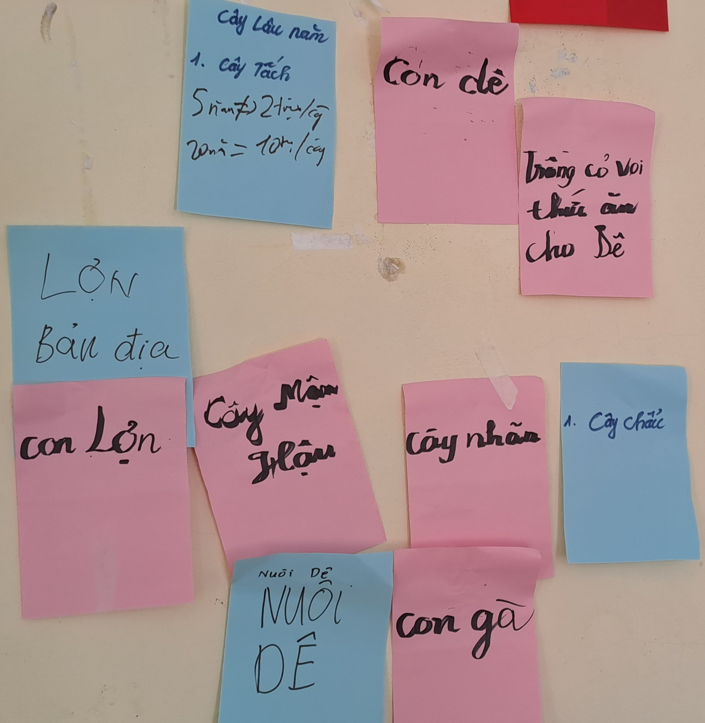
KỸ NĂNG VIẾT THẺ
* MỖI THẺ CHỈ VIẾT MỘT Ý
* VIẾT CHỮ ĐẬM
* DÙNG CHỮ VIẾT THƯỜNG VÀ CHỮ IN HOA
* VIẾT NHỮNG TỪ KHOÁ (TỐI ĐA 9 TỪ/THẺ)
* VIẾT TỐI ĐA 3 DÒNG/THẺ

Slide 32
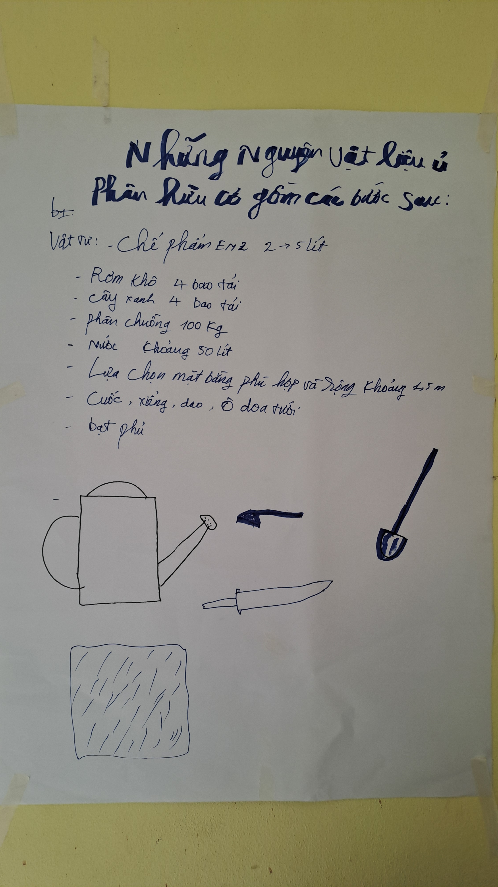
KỸ NĂNG VIẾT TRÊN GIẤY A0
VIẾT TIÊU ĐỀ PHÍA TRÊN – GIỮA
VIẾT CHỮ ĐẬM
DÙNG CHỮ VIẾT THƯỜNG VÀ CHỮ IN HOA
KHÔNG NÊN VIẾT QUÁ NHIỀU Ý TRONG 1 TỜ A_{O}
KHÔNG NÊN SỬ DỤNG QUÁ 3 MÀU
SỬ DỤNG HÌNH ẢNH NẾU CÓ THỂ

Slide 33
LÀM THẾ NÀO ĐỂ HỖ TRỢ???
1. GIAO TIẾP: HỎI CÁC CÂU HỎI VÀ LẮNG NGHE CHỦ ĐỘNG.
Hỏi các câu hỏi để thu thập thông tin, làm rõ các tình huống và quan điểm, khuyến khích sự tham gia của mọi nguời, theo dõi quá trình hoạt động của nhóm
Tốt hơn hết là sử dụng các câu hỏi mở: Thế nào, tại sao, khi nào, ai, cái gì …
Đặt những câu hỏi khuyến khích khả năng suy nghĩ phân tích điểm mạnh, điểm yếu / Khó khăn, thuận lợi của một vấn đề
Lắng nghe chủ động
Đưa ra ý kiến phản hồi tích cực và hữu ích.
2. ĐIỀU KHIỂN NHÓM: Điều khiển thảo luận nhóm :
Làm rõ nhiệm vụ và mục tiêu của nhóm là gì
Thu thập và tổng hợp các ý kiến của các thành viên trong nhóm
Khuyến khích động viên các thành viên nhóm tham gia ý kiến và tôn trọng ý kiến đóng góp của nhau
Đứng ở vị trí trung gian để giải quyết các mâu thuẫn .

Slide 34
LÀM THẾ NÀO ĐỂ HỖ TRỢ???
3. HIỂU BIẾT VỀ KỸ THUẬT:
Tìm và hiểu những kỹ thuật nào mà người dân yêu cầu
Chuẩn bị tài liệu phát tay đơn giản, dễ hiểu
Đưa ra những ví dụ và trình diễn thực tế
Không áp đặt ý kiến mà chỉ đề xuất hiểu biết của mình như là đóng góp cho quá trình học hỏi của người dân.
4.THÁI ĐỘ:
Nên chia sẻ đồng cảm :
Thể hiện sự tôn trọng với tất cả mọi người
Chủ động lắng nghe kinh nghiệm và nhu cầu của người dân
Tôn trọng và quan tâm đến những kinh nghiệm của người dân địa phương .
Khuyến khích học viên tôn trọng ý kiến nhận xét của nhau

Slide 35
MỘT THÚC ĐẨY VIÊN GIỎI CẦN CÓ:
4.TRỰC QUAN: Kỹ năng viết, biểu đồ, sơ đồ, tranh ảnh, các phương tiễn hỗ trợ
5.QUẢN LÝ NHÓM: Thành lập nhóm, giao nhiệm vụ cho nhóm, giám sát đôn đốc, đọc, nói
6.PHƯƠNG PHÁP: 3 công cụ tạo ý tưởng; 03 công cụ phân tích ý tưởng; 03 công cụ lựa chọn ý tưởng
1.CÁC KỸ NĂNG: Lắng nghe, quan sát, trình bày, phản hồi, , đặt câu hỏi
2.THÁI ĐỘ: Tôn trọng, nhiệt tình, ôn tồn, kiễn nhẫn.
3.CHUẨN BỊ TỐT: Kế hoạch thúc đẩy, thời gian, điểm điểm, thành phần tham dự….

Slide 36
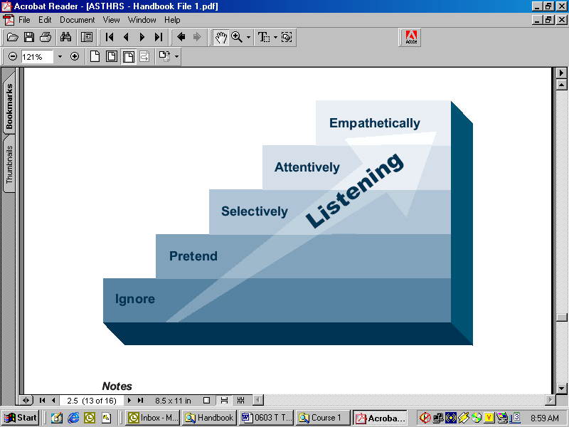

1. KỸ NĂNG LẮNG NGHE
Thành công
Đồng cảm
Các mức độ lắng nghe
Tập trung
Lắng nghe
Chọn lọc
Giả vờ
Nghe
Phớt lờ

Slide 37

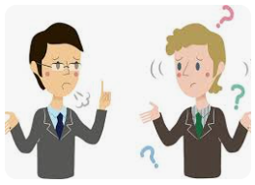
Hiệu quả lắng nghe tích cực
Người nói: xác định được vị trí của mình, cảm thấy được động viên, chia sẻ, định hướng được vấn đề tự lập cảm xúc
Người nghe: hiểu vấn đề thấu đáo
Phát triển mối quan hệ nồng nhiệt giữa người nói và người nghe

Slide 38


THÓI QUEN XẤU KHI LẮNG NGHE
Có định kiến và không chấp nhận lý lẽ của người nói.
Ngôn ngữ và cử chỉ không phù hợp.
Quần áo, tác phong, dáng vẻ, âm lượng không phù hợp.
Gây ồn ào không tập trung
5. Tuy mặt có vẻ như đang nhìn và nghe, nhưng đầu óc đang bay bổng.
6. Trạng thái tình cảm quá mức bình thương (lo lắng, khiếp sợ, giận dữ).
7. Tỏ ra không nhiệt tình khi nghe và không chú ý tới người nói mà chỉ chú ý tới những vấn đề mà mình sắp nói.

Slide 39


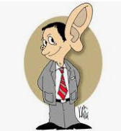
LÀM THẾ NÀO ĐỂ LẮNG NGHE TỐT?
Giao tiếp bằng mắt. Khi người khác nói chuyện với bạn, hãy nhìn vào đôi mắt của họ để thể hiện sự quan tâm và tôn trọng. ...
Đặt câu hỏi mở ...
Chú ý đến tín hiệu phi ngôn ngữ ...
Phản ánh lại những gì nghe được. ...
Không ngắt lời. ...
Không phán xét. ...
Đưa ra lời khuyên.

Slide 40

KHÔNG NÊN LÀM KHI LẮNG NGHE
Cãi lại hoặc tranh luận
Kết luận quá vội vàng
Cắt ngang lời người khác
Luôn nhìn vào đồng hồ
Giục người nói kết thúc câu chuyện của họ
Diễn đạt phần còn lại trong câu nói của người khác
Đưa ra nhận xét quá vội vàng hoặc trước khi nghe hết câu chuyện
Để cho những cảm xúc của người nói tác động quá mạnh đến tình cảm của mình

Slide 41




41
2. KỸ NĂNG ĐẶT CÂU HỎI
Vấn đề
Như thế nào?
Cái gì?
Thay đổi?
Cảm nhận?

Slide 42
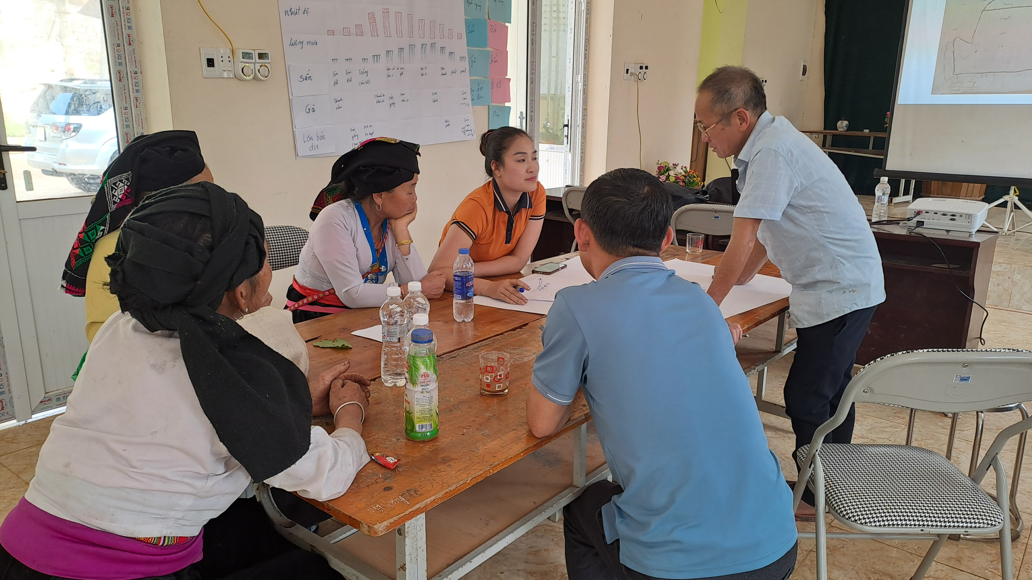
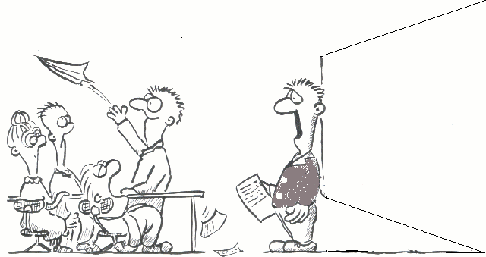
ĐẶC ĐIỂM CÂU HỎI TỐT:
Ngắn gọn, rõ ràng
Câu hỏi đơn
Phù hợp với chủ đề & mục đích
Phù hợp với đối tượng
Từ ngữ phù hợp với đối tượng
Tạo được sự quan tâm của đối tượng
Hỏi dài
Hỏi dai
Hỏi dại

Slide 43
MỤC ĐÍCH VIỆC SỬ DỤNG CÂU HỎI
3. Hướng người họp cho ý kiến, thảo luận nhằm đạt mục tiêu buổi họp
Xin các anh chị cho biết chúng ta quyết định lựa chọn biện pháp nào và kế hoạch thực hiện biện pháp ra sao?
4. Lôi cuốn sự tham gia của người họp
(mời trực tiếp một cá nhân) Anh/chị nghĩ gì về…?/ý kiến của anh như thế nào về…..?
1. Kích thích người họp suy nghĩ
Để giải quyết khó khăn của cơ quan, những biện pháp nào cần thực hiện trong 6 tháng tới?
2. Nhận biết suy nghĩ, ý kiến, quan điểm…người họp
Anh chị suy nghĩ như thế nào về…..?

Slide 44

MỤC ĐÍCH VIỆC SỬ DỤNG CÂU HỎI
5. Thăm dò hoặc làm sáng tỏ vấn đề/nội dung
Xin anh hãy giải thích rõ hơn tại sao giải pháp đưa ra không phù hợp?
6. Thu thập phản hồi/ý kiến của người họp
Xin anh chị cho biết quan điểm của mình về quyết định đưa ra?
7. Khuyến khích người rụt rè, ít nói:
Linh, bạn nghĩ gì về giải pháp được nêu ra?
8. Kiểm soát thời gian
Chúng ta đã dành 30 phút thảo luận về nguyên nhân của vấn đề rồi. Bây giờ chúng ta chuyển sang bàn về cách giải quyết vấn đề được không?
9. Thách thức người tham gia
Ngoài cách làm trên chúng ta còn có cách nào khác sáng tạo hơn nữa?
Nếu giải quyết theo cách này…. thì điều gì sẽ xảy ra?
10. Xem xét các mặt của một vấn đề

Slide 45




Cách đặt câu hỏi hiệu quả
Ai?
Nếu?
Tại sao?
Còn cách nào không?
Còn cách nào tốt
hơn không?
Cách nào?
Cái gì?
Khi nào?

Slide 46
Chọn lựa câu hỏi:
Nên hỏi
Cần hỏi
Bắt
buộc hỏi

Slide 47

Chú ý khi hỏi:
Phải chuẩn bị câu hỏi từ trước
Hỏi có mục đích rõ ràng
  Lấy dữ kiện
  Lấy ý kiến
Câu hỏi phù hợp với đối tượng
Đi từ tổng quan đến chi tiết
Hỏi ngắn gọn, rõ ràng
Hỏi mỗi câu một vấn đề
Kết nối trả lời của người được hỏi
Không ngắt lời khi người khác trả lời

Slide 48


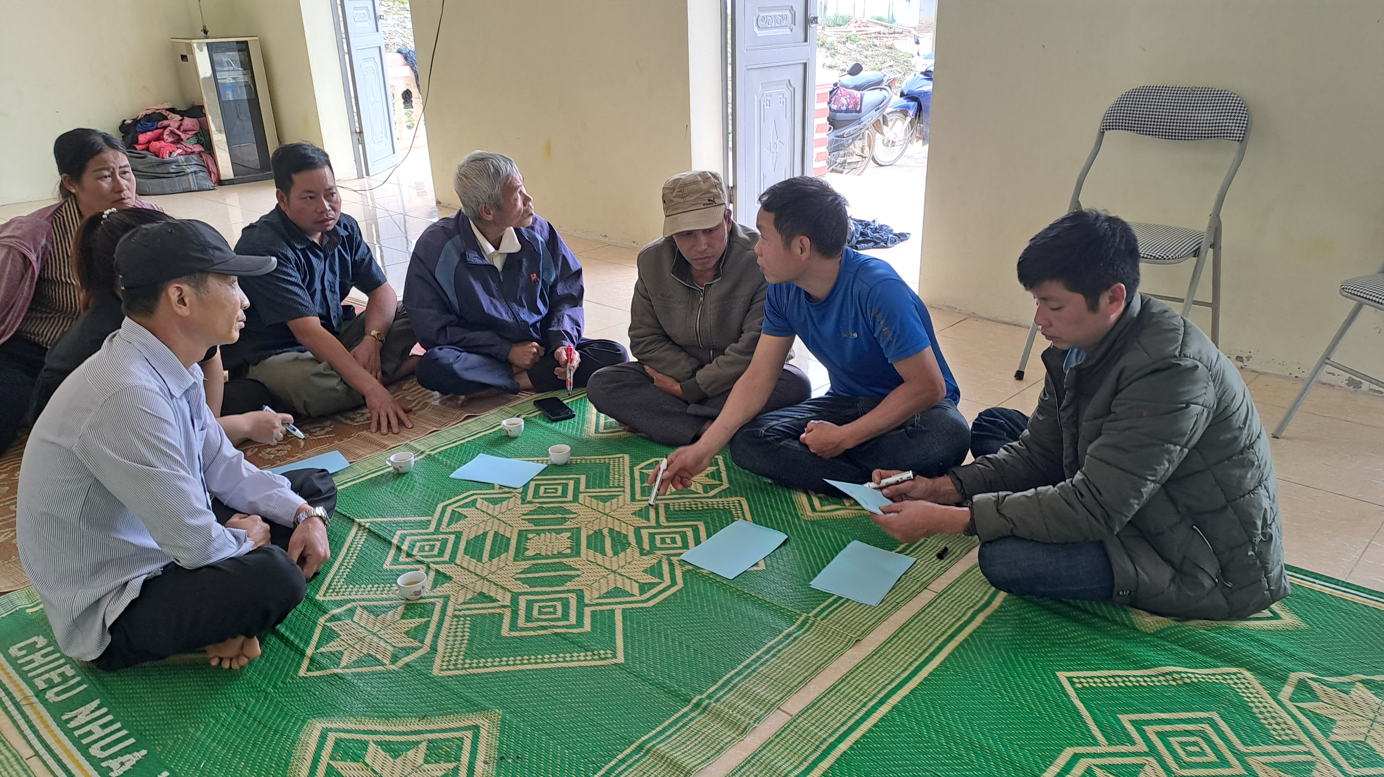
3. KỸ NĂNG QUAN SÁT
1. Chuẩn bị trước khi quan sát:
- Xác định mục tiêu
- Xác định tiêu chí/chỉ số/biểu hiện cần quan sát
2. Quan sát và lưu thông tin
3. Xử lý thông tin để hoàn thành mục tiêu

Slide 49
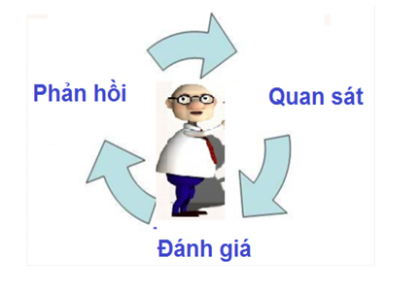
Chu trình của sự quan sát

Slide 50
QUAN SÁT HIỆU QUẢ!
Quan sát kết hợp với lắng nghe và phân tích.
Quan sát từ nhiều góc độ.
Quan sát khách quan, không áp đặt.
Quan sát liên tục.
Thái độ quan sát: thân thiện, cởi mở, khuyến khích...
Xác định rõ lĩnh vực quan sát
Chọn vị trí quan sát phù hợp.
Quan sát chung, bao quát rồi đến nhóm nhỏ và từng cá nhân.
Quan sát cử chỉ, biểu hiện, tâm trạng thông qua những chỉ số/dấu hiệu/biểu hiện. (tư thế ngồi, đứng, nét mặt, ánh mắt, giọng nói, dáng vẻ, sự tham gia ý kiến, sự hợp tác trong lớp,....)

Slide 51
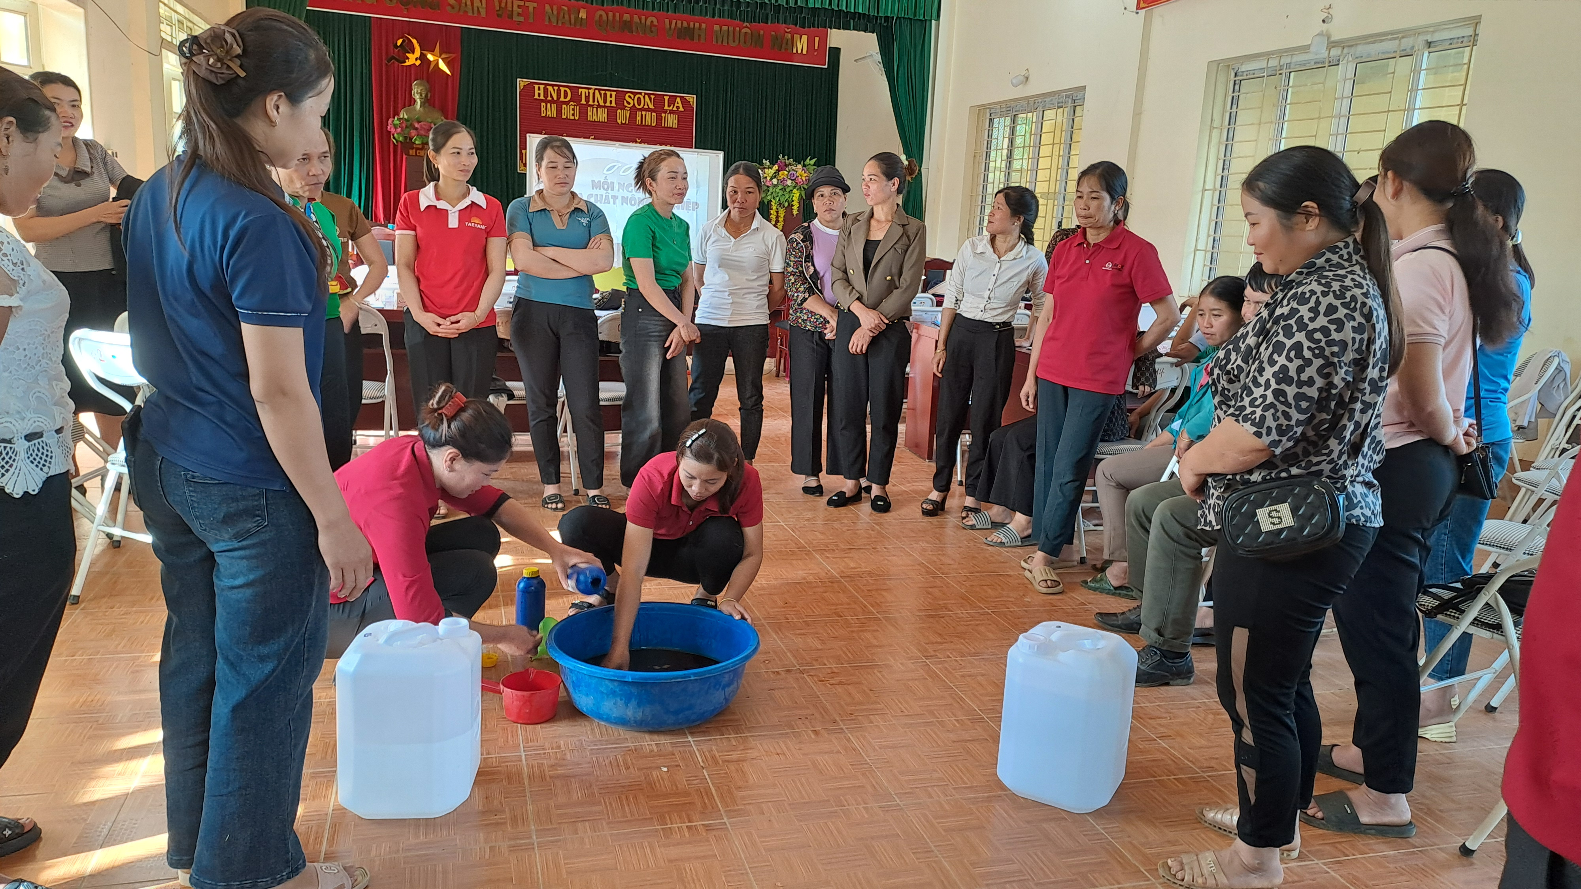
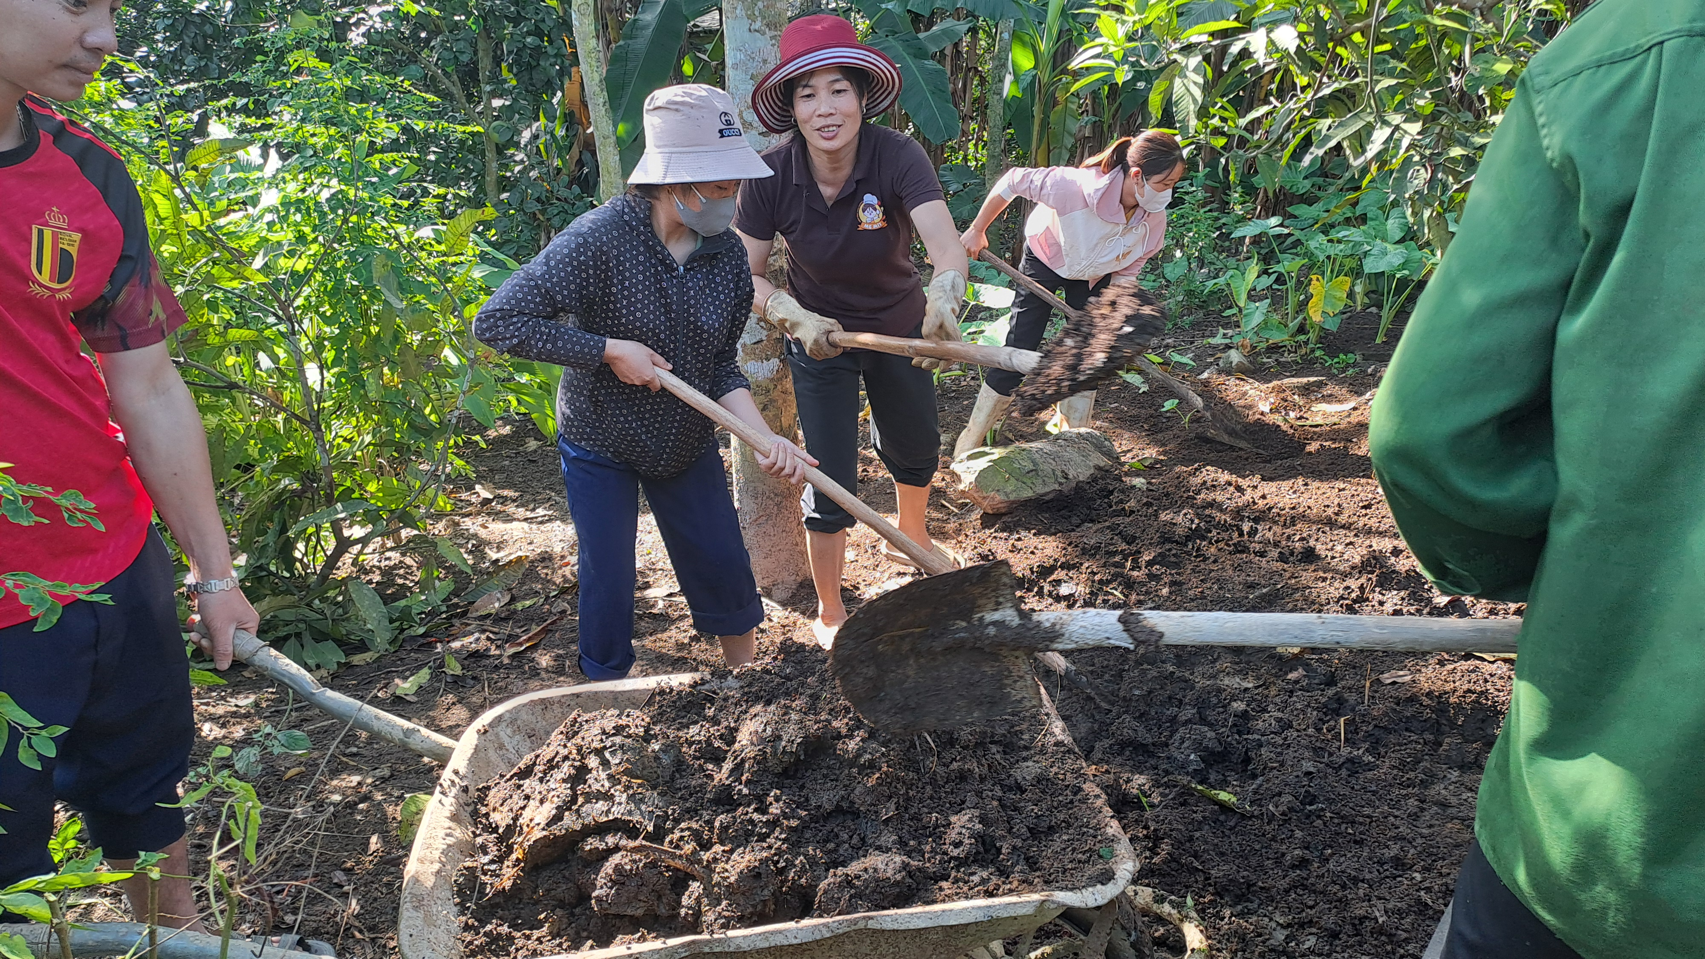
LĨNH VỰC CẦN QUAN SÁT
Mức độ hứng thú
Khả năng nhận thức
Thái độ của người dự
Mức độ tham gia
Mối quan hệ, tinh thần hỗ trợ và hợp tác
Những điều cản trở
Trường hợp khác

Slide 52
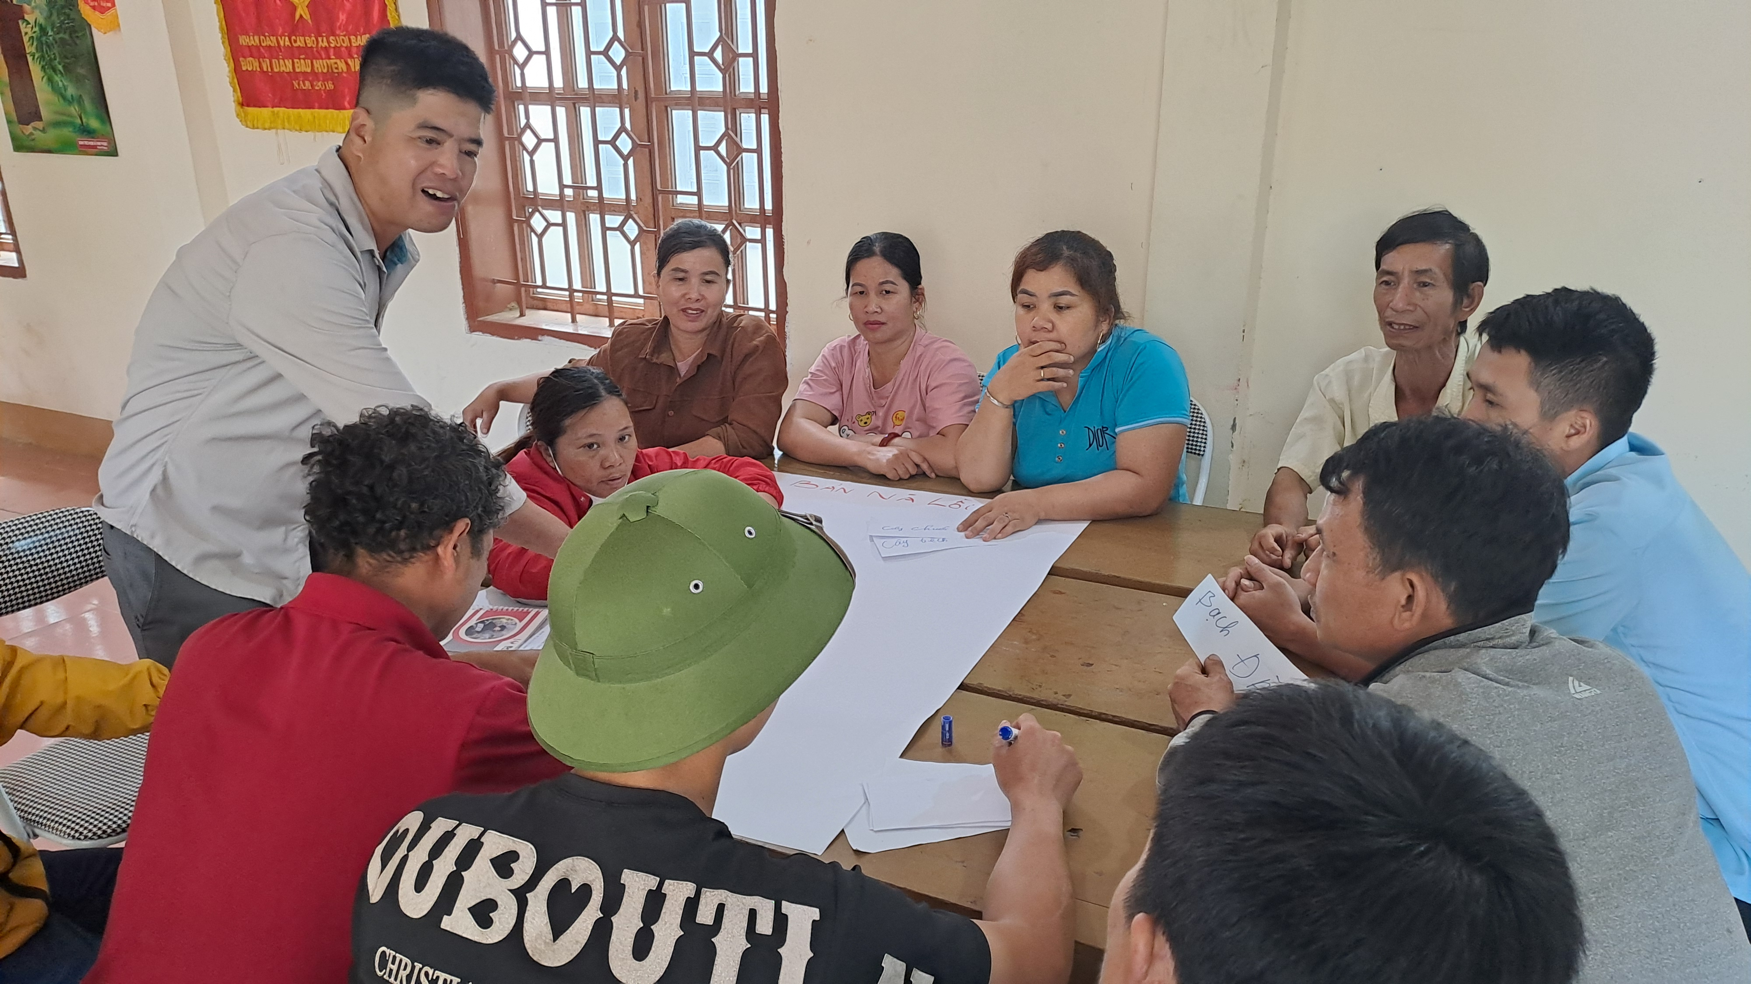
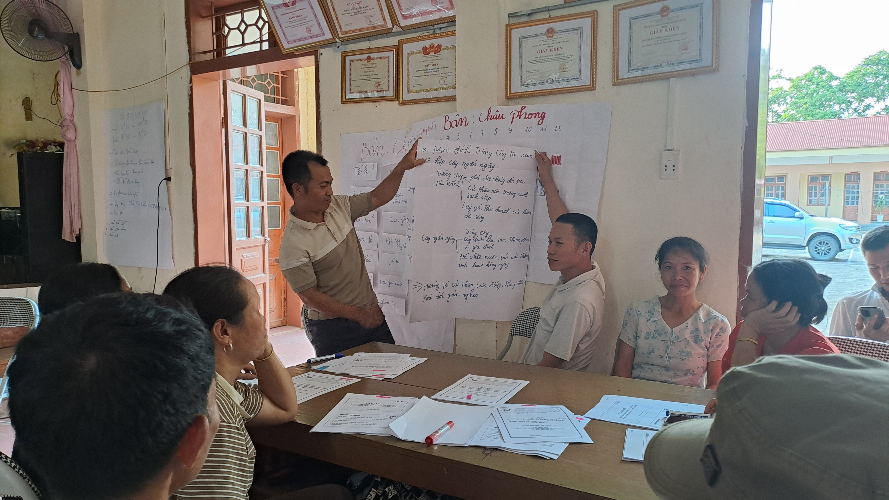
4. KỸ NĂNG TÓM Ý, TỔNG HỢP Ý
Khái niệm TỔNG HỢP:
"Tổng hợp" là sự tóm tắt ngắn gọn các ý chính của một cuộc thảo luận.
Tổng hợp đôi khi mang tính chủ quan vì người điều khiển đã bỏ đi những thông tin mà anh ta cho là không quan trọng hoặc không cần thiết.
Anh ta sẽ tổng hợp những ý kiến chính thường được nhắc đi nhắc lại trong cuộc thảo luận.

Slide 53
Tóm ý, tổng hợp ý kiến
Vài lời khuyên để tổng hợp tốt:
Kỹ năng tổng hợp sẽ dần hoàn thiện trong quá trình thực hành
Ghi chép trong buổi thảo luận sẽ tạo điều kiện thuận lợi cho tổng hợp ý.
Gạch chân, khoanh ... các ý kiến chủ đạo của buổi thảo luận được ghi lại trong sổ
Sắp xếp các ý kiến theo cấu trúc chặt chẽ, xoay quanh các ý kiến chủ đạo và cả những ý kiến của các thành phần tham dự khác nhau.
Khi trình bày lại cần liên hệ ý kiến của một vài người tham dự ("....., như anh Toán đã nói"). Sử dụng ý của NTD để khái quát hoá quan điểm của anh ta.
Một câu tóm ý tốt:
Sẽ mang nội dung chính của ý đã phát biểu
Sẽ ngắn gọn và dễ hiểu hơn.
Sẽ làm nổi bật các ý chính trên cơ sở lựa chọn và sắp xếp các ý đã phát biểu
Sẽ là sự sắp xếp các ý theo một trật tự hợp lý

Slide 54
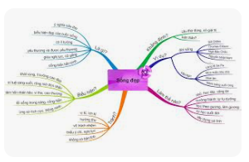
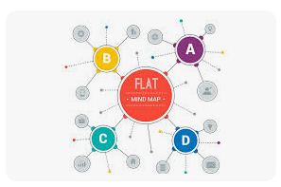
Lưu ý khi tóm ý và tổng hợp ý
Tóm ý và tổng hợp ý quá chủ quan
Nội dung thiếu ý
Nội dung bị bóp méo
Ý được tóm tắt và tổng hợp không được sắp xếp tốt nên khó hiểu hoặc quá chung chung.

Slide 55

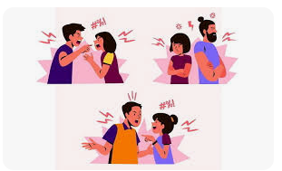
5. GIẢI QUYẾT BẤT ĐỒNG
Thái độ:
Biết tôn trọng, tin tưởng người đối thoại
Biết kiềm chế, hoà nhã
Biết chấp nhận, tránh làm người khác mất mặt
Đưa lịch trình rõ ràng, luật lệ, nội qui
Xác định chuẩn mực/tiêu chuẩn để qui chiếu
Xác định trước các khó khăn/xung đột có thể gặp và dự kiến giải pháp
Luôn tạo và duy trì không khí thân mật, vui vẻ, đoàn kết

Slide 56

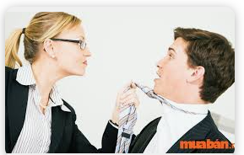
Lưu ý khi giải quyết khi các bất đồng hoặc xung đột xảy ra
Những người trực tiếp liên quan trình bày ý kiến của mình về vấn đề
Hai bên cùng nhìn nhận tình huống từ các góc độ cá nhân và góc độ chung
Cùng thảo luận để đưa ra giải pháp đôi bên cùng có lợi
Có thể có sự can thiệp, tư vấn của người phụ trách nhóm nhỏ, hoặc nhóm lớn
Thăm dò xem cách giải quyết đã hợp tình hợp lý chưa

Slide 57
Các bước giải quyết bất đồng,
mâu thuẫn
4. “Động não” tìm giải pháp
5. Lựa chọn giải pháp chung để giải quyết bất đồng/mâu thuẫn (đảm bảo có lợi nhất cho 2 bên)
6. Lập kế hoạch thực hiện giải pháp (có thể viết vào biên bản cuộc họp/hoặc cam kết và để các bên ký).
Thừa nhận bất đồng/mâu thuẫn
Đề nghị các bên có bất đồng/mâu thuẫn cùng đồng ý tìm kiếm giải pháp đáp ứng quyền lợi của các bên
Lần lượt từng bên trình bày lý do bất đồng/mâu thuẫn. Sau khi một bên trình bày xong, bên kia cần nhắc lại những điều mình nghe được cho đến khi bên nói đồng ý họ đã nghe đúng

Slide 58
Cảm ơn!

